Slide 1
Оценка зрелости ИБ:
обзор методик,
их недостатки и преимущества,
кому может быть полезно
Ирина Павлова
Ведущий консультант
по информационной безопасности

Slide 2


План доклада
Можно ли измерить «температуру ИБ в компании»?
| 03
Обзор методик оценки зрелости
| 04-06
Какую методику использовать компаниям с разной зрелостью
| 07-08
Практические кейсы
| 09-10

Slide 3
Можно ли измерить
«температуру ИБ в компании»?
ПРОБЛЕМА
РЕШЕНИЕ
Бизнес «не слышит» ИБ, потому что
«не видит» результат их работы
Показать уровень зрелости ИБ с использованием формальной шкалы
?
Ограничение бюджета, ценность ИБ под вопросом
Отметить «области внимания» и точки роста
ИБ поддерживается «лоскутно», в отрыве от бизнес-процессов
ИБ поддерживается системно и интегрировано в бизнес-процессы
Выбрать целевой уровень ИБ к которому стремится компания, сформировать план его достижения
Измерить текущий уровень ИБ «по линейке», оценив процессы ИБ по четким критериям
2025 г
2027 г
0
1
2
3
4
5
Сравнить уровень компании с показателями по отрасли

Slide 4
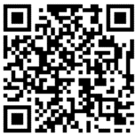
Как оценить зрелость? Обзор методик
МЕЖДУНАРОДНЫЕ СТАНДАРТЫ ОЦЕНКИ ЗРЕЛОСТИ
Критерии | CMMI | C2M2 | O-ISM3 | CMMC 1.0 | CMMC 2.0 | NIST CSF | …
 | Capability Maturity Model Integration | Cybersecurity Capability Maturity Model | Open Information Security Management Maturity Model | Cybersecurity Maturity Model Certification |  | NIST Cybersecurity Framework | …
Что позволяет оценить | Общую зрелость процессов (не только ИБ) | Практики ИБ и управление кибербезопасностью (энергетика и пр.) | Процессы ИБ (аналогично ITIL) | Выполнение требований к конфиденциальной, не секретной информации (Controlled Unclassified Information) *для подрядчиков МО США |  | Зрелость системы управления киберрисками (программы кибербезопасности) | …
Уровни | 5 | 4 | 5 | 5 | 3 | Tiers 1-4 | …
Интеграция | ISO 27001, ITIL, NIST CSF | NIST CSF, ISO 27001 | ISO 27001 | NIST SP 800-171 |  | ISO 27001, NIST SP 800-53, MITRE ATT&CK | …
Awesome CISO Maturity Models
Больше моделей зрелости ->
Преимущества
Недостатки
Стандартизация подхода в компании и по ГК
Прозрачность для руководства, регулярная демонстрация прогресса
Субъективность экспертной оценки
Отсутствие связи с реальным уменьшением рисков ИБ
Системная оценка и выявление отстающих направлений ИБ
Сравнение с конкурентами и лучшими практиками
Оптимизация ради «галочки», формализм и излишняя бюрократия
Сложность адаптации к изменениям (методология, ландшафт)

Slide 5
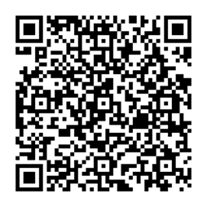
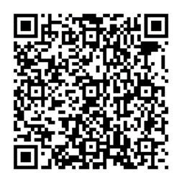
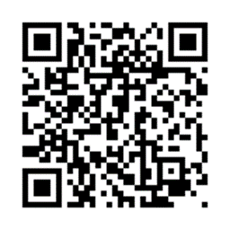

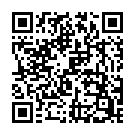
Как оценить зрелость? Обзор методик
РОССИЙСКИЕ СТАНДАРТЫ и иные МЕТОДИКИ
Опыт компаний, использующих оценку зрелости
Методика регулятора/
Отраслевой стандарт
СБЕР
Новые инструменты для развития кибербезопасности экосистемы Сбера
ФСТЭК
Методический документ «Методика оценки показателя состояния технической ЗИ и обеспечения безопасности ЗОКИИ РФ»
МТС
Статья на Хабр «Как улучшить ИБ-архитектуру за счет процессов: опыт МТС»
Ассоциация больших данных
Методика оценки зрелости процессов по защите информации (ПДн)
DevSecOps Assessment Framework (DAF)
Фреймворк оценки зрелости процесса безопасной разработки ПО
(набор инструментов, принципов, правил, руководств и процессов, позволяющих создавать безопасное ПО)
Тематические фреймворки
Другие инструменты оценки зрелости процессов безопасной разработки: SAMM, BSIMM, DSOMM, …

Slide 6
Как оценить зрелость? Обзор методик
МЕТОДИКА ОЦЕНКИ ЗРЕЛОСТИ ИБ ИНФОСИСТЕМЫ ДЖЕТ
Оценка контролей ИБ технического обеспечения
Оценка контролей ИБ процессов
Оценка интегрального уровня ИБ Компании
Реализация
Элементы ИТ-инфраструктуры
Документирование
Автоматизация
Информационные системы
Процессы управления и обеспечения ИБ
{0-1}
Средства защиты и сеть
Контролям присвоена критичность {1;2;3}
Оценка выполнения каждого контроля {0-1}
˃ Итоговая оценка каждого элемента {0-1}
– среднее значение
Контролям присвоена критичность {1;2;3}
Оценка выполнения каждого контроля {0-1}
˃ Уровень зрелости каждого процесса {0-5},
где 0 – отсутствует, …, 5 – оптимизированный
С учетом оценок контролей технического обеспечения
Контроли сформированы на базе практик CIS CSC v8.0, COBIT, ISO 2700х, NIST 800-53, NIST SSDF, NIST CSF, PCIDSS v4.0, OWASP Top 10 v2021, ГОСТ Р 57580, MITRE ATT&CK и др.

Slide 7
Какую методику использовать компаниям с разной зрелостью
Компания, выстраивающая СМИБ
Компания
со зрелой СМИБ
Корпорация
с дочерними компаниями
ИСО 27001
Compliance
NIST SP 800-53
MITRE ATT&CK
Сравнение дочерних компаний
(оценка базовых (обязательных) требований и определение профилей зрелости)
+
+
CMMI
CIS Controls
NIST CSF
Сравнение с конкурентами
~Экспертный набор контролей и методология оценки зрелости
ГЛАВНАЯ ЗАДАЧА – ФОРМИРОВАНИЕ БАЗЫ:
ГЛАВНАЯ ЗАДАЧА –
РАЗВИТИЕ СМИБ:
ГЛАВНАЯ ЗАДАЧА –
УНИФИКАЦИЯ ПО ГК:
получить понятный план действий
закрыть самые критические пробелы
не утонуть в сложных стандартах
перейти от тактических задач к стратегическим
продемонстрировать эффективность внешним сторонам
непрерывно адаптироваться к новым угрозам
обеспечить единый стандарт по ГК
гибко управлять киберрисками на уровне холдинга с учетом специфики дочерних компаний

Slide 8
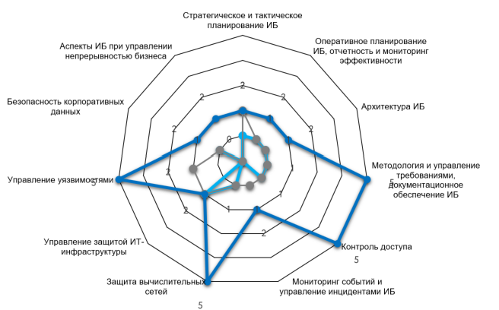
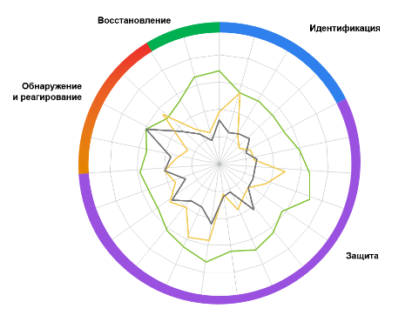
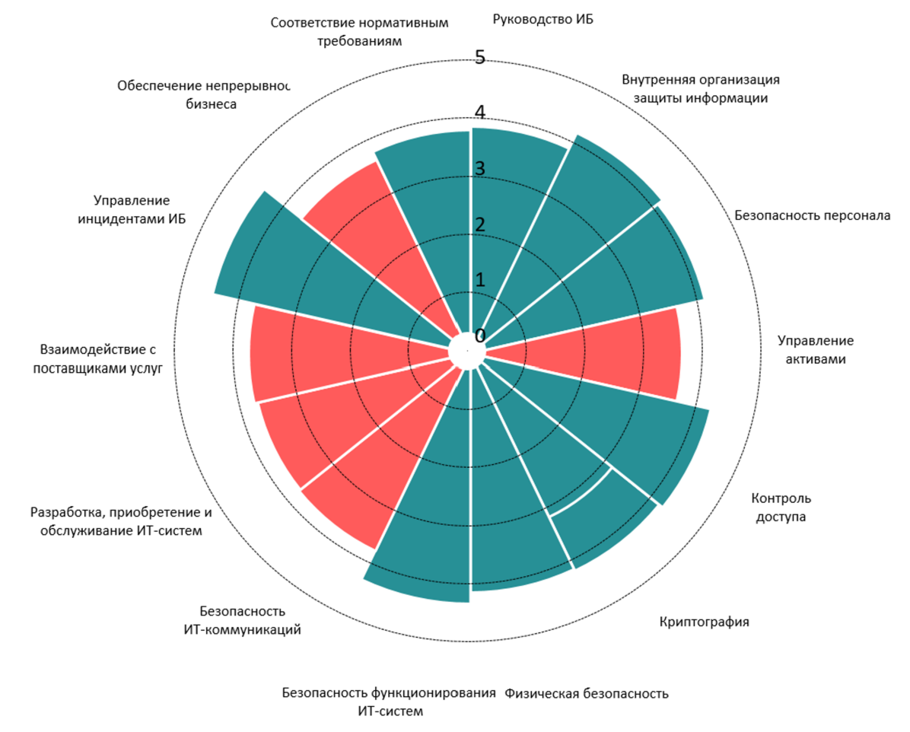
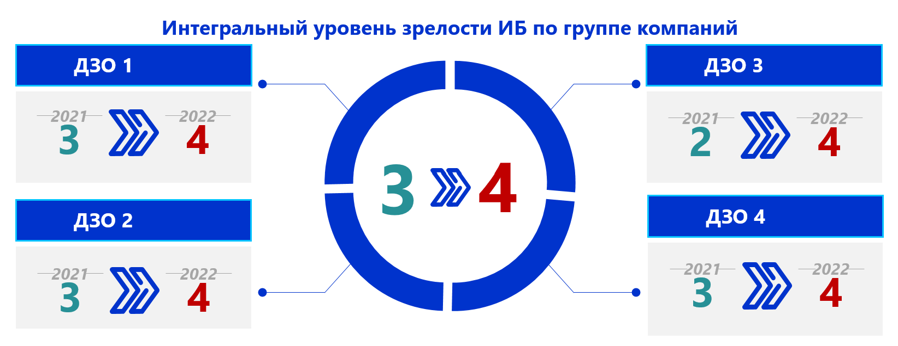
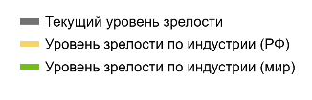
Какую методику использовать компаниям с разной зрелостью
Компания,
выстраивающая СМИБ
Компания
со зрелой СМИБ
Корпорация
с дочерними компаниями
Экспертный набор контролей + зрелость (0-5)
Оценка по NIST CSF + зрелость (0-5)
+ сравнение с конкурентами
Оценка по ИСО 27001 + зрелость (0-5)
+ сравнение по ГК
УРОВЕНЬ ЗРЕЛОСТИ ПРОЦЕССОВ ИБ
На к.2023 г.– НАЧАЛЬНЫЙ
Текущий – НАЧАЛЬНЫЙ
Целевой – ОПРЕДЕЛЕННЫЙ

Slide 9
Практические кейсы (1/2)
КОРПОРАЦИЯ С ДОЧЕРНИМИ КОМПАНИЯМИ
Ежегодная оценка состояния ИБ: уровень зрелости процессов ИБ оценивался по стандарту ISO 27001:2013 в течении 5 лет.
Модель, используемая для оценки уровня зрелости процессов ИБ – адаптированная под компанию методология CMMI
Разнородное ИБ
Разные системы ИБ, процессы, контрольные мероприятия (либо их отсутствие) во всех дочерних компаниях
Централизованное ИБ
Унифицированные по группе компаний система контроля и оценки ИБ, метрики эффективности
Разрозненность служб ИБ
Отсутствие единых стандартов, обмена опытом
Сервисное ИБ
Понятное и прозрачное ИБ (для ИТ, для бизнеса)
Итерационный подход позволил выстроить равномерно зрелое ИБ в группе компаний и перейти от устранения локальных проблем к бизнес-ориентированной модели ИБ

Slide 10
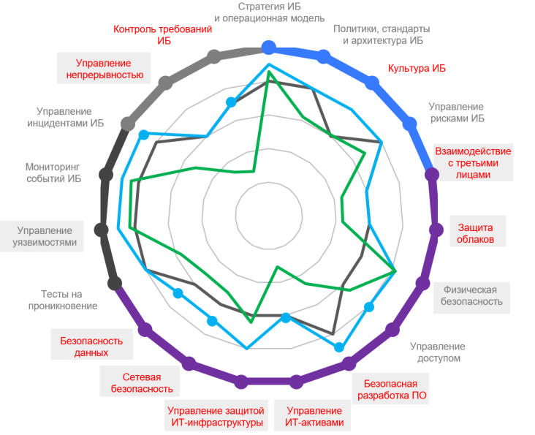
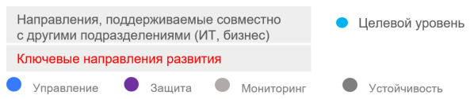
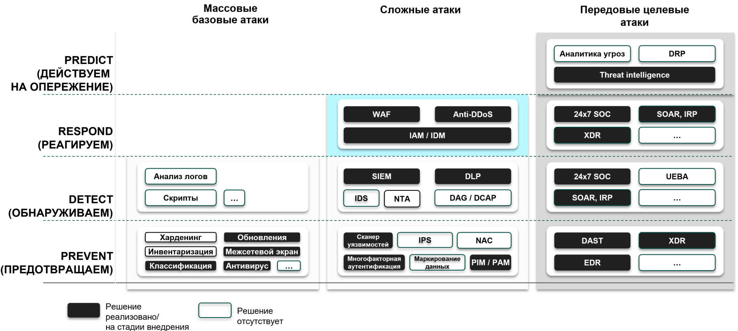
Практические кейсы (2/2)
КОМПАНИЯ СО ЗРЕЛОЙ СМИБ
Оценка состояния ИБ раз в 3 года
Методология на базе NIST CSF, дополненная Adaptive Security Architecture от Gartner и недопустимыми событиями (НС)
Целевая
Текущая
Повышаем зрелость ИБ
Реализуя меры защиты
Предотвращаем НС
Среднее по отрасли
Управление доступом
Обеспечение безопасного доступа:
Развитие процесса Управление доступом
Сопровождение и поддержка системы 2FA
Внедрение IDM, создание эталонных моделей
Импортозамещение PAM
Нанесение ущерба Компании – кража/подмена/уничтожение критичных данных
Нарушение работоспособности кассовых терминалов
Q1’25 | Q2’25 | Q3’25 | Q4’25 | Q1’26 | Q2’26 | Q3’26 | Q4’26
1
2
3
4
Дополнение подхода позволило показать бизнесу готовность функции ИБ Компании к реагированию на атаки злоумышленников и возможные потери

Slide 11
РЕЗЮМЕ
Оценка зрелости это циклический, а не разовый процесс.
Интеграция в PDCA – ключ к адаптивности и устойчивости ИБ
Оценка зрелости – не самоцель,
а инструмент для построения дорожной карты развития и
диалога с руководством
Нет единственно верного подхода оценки зрелости – выбирайте методологию, понятную ВАШЕМУ БИЗНЕСУ и соответствующую зрелости Компании
Для построения эффективного целевого состояния ИБ комбинируйте подходы – н-р, дополните оценку зрелости процессов оценкой рисков и метриками эффективности

Slide 12

Спасибо за внимание!
Контакты:
E-mail: ia.pavlova@jet.su
Tg: @irina_a_p

